Slide 1

Бюро проката яхт Сан-Хауна
Преподаватель:
Говорова Марина Александровна
Работу выполнили:
Шмидт Арсений K3141
Грунтов Дмитрий Игоревич K3141
Артем Андреевич Морозов K3141
Андрей Николаевич Федак K3139

Slide 2
Цель проекта
Целью проекта является изучение и описание системы проката яхт фирмы Сан-Хуана, включая ее основные принципы работы, обязанности и ответственность фирмы и ее клиентов, услуги, предоставляемые фирмой, и процессы учета инвентаря и обслуживания яхт.

Slide 3
Задачи проекта
Задачи проекта включают изучение деталей работы фирмы, анализ ее бизнес-процессов, определение основных рисков и проблем, и разработку рекомендаций для улучшения эффективности и результативности проката яхт.

Slide 4
Инструмент для проектирования
ERwin
компьютерная программа для проектирования и документирования баз данных.

Slide 5
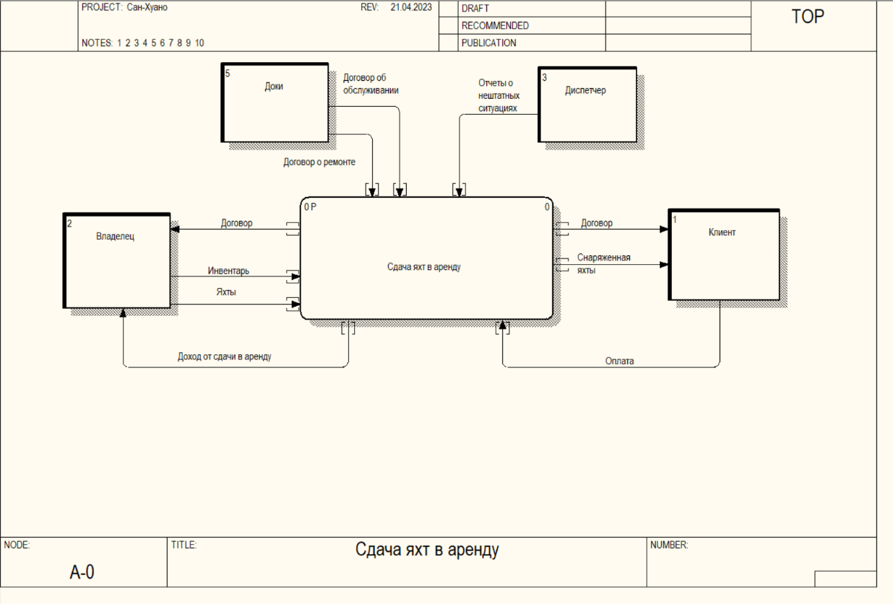
Диаграмма нулевого уровня
Диаграмма главного процесса для данной информационной системы. Выделены основные сущности(Доки, Диспетчер, Клиент, Владелец) и потоки(Инвентарь, Яхты, etc.) Определён главный процесс для ИС: Сдача Яхт в Аренду

Slide 6
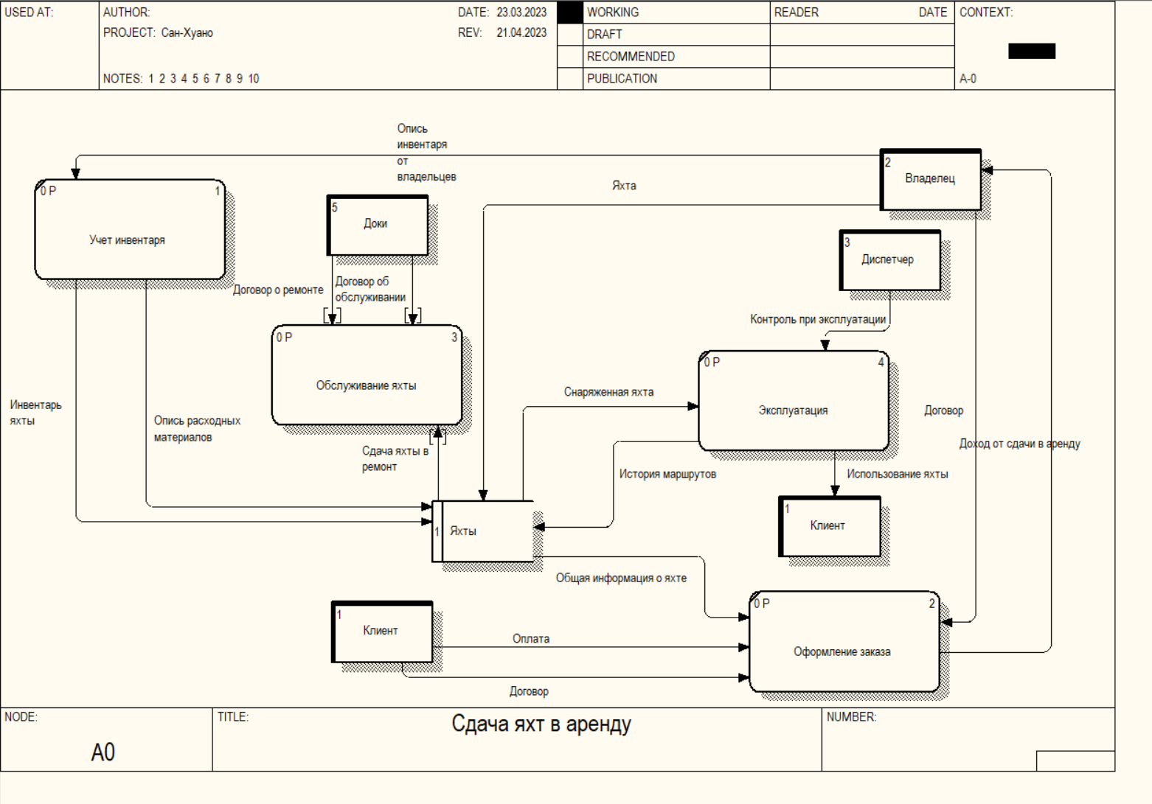
Диаграмма первого уровня
Были проанализированы основные события в ИС. Выделены такие подпроцессы как: Учёт Инвентаря, Обслуживание Яхты, Оформление заказа. Сделана подробная связь между сущностями, а также были выделен накопитель данных(Яхты)

Slide 7
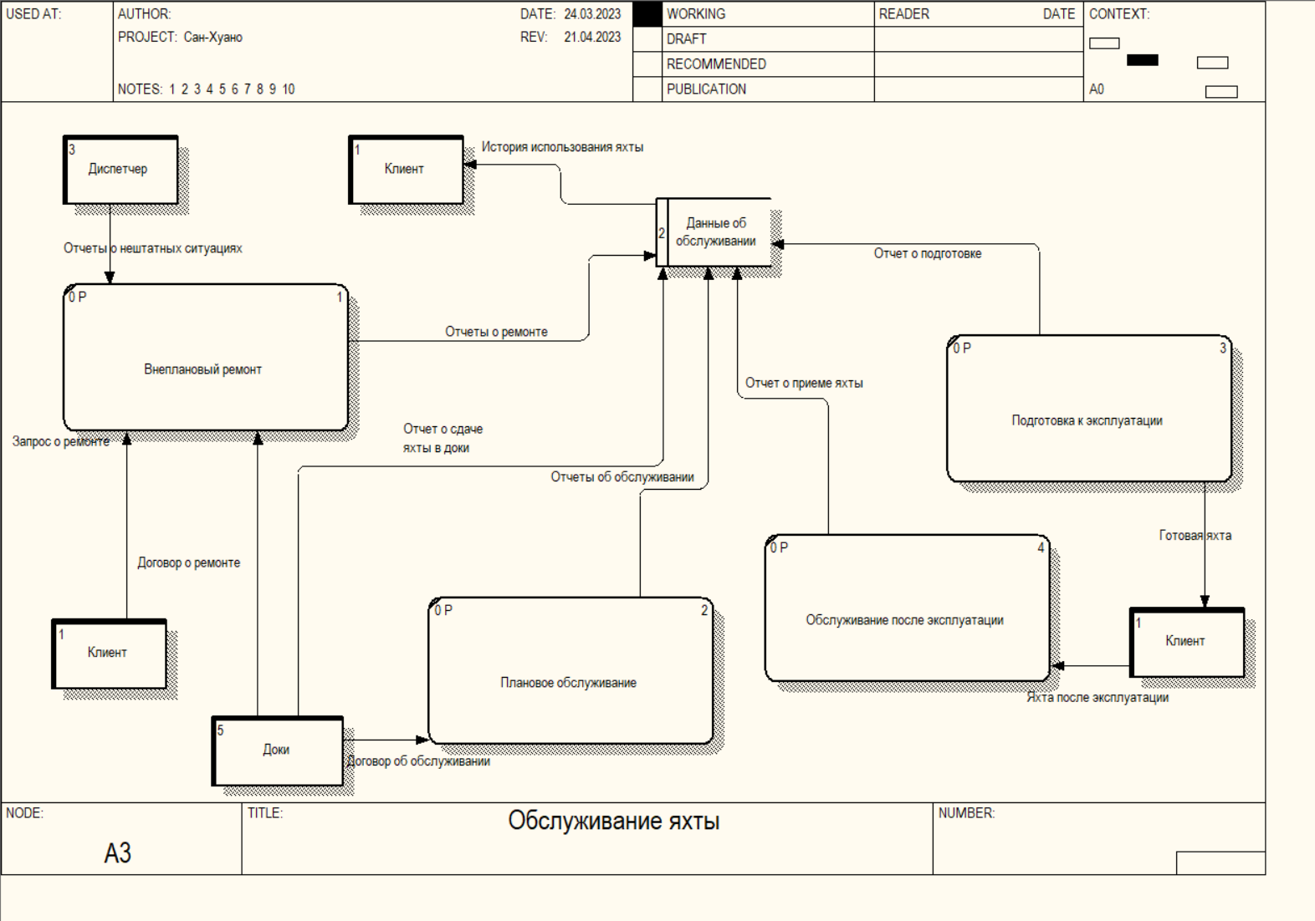
Диаграмма второго уровня
Был выделен ещё один детализированный слой диаграммы(Обслуживание Яхты). Проанализированы и описанны подпроцессы(Внеплановый ремонт, Плановое Обслуживание), а также была подробна расписана связь между потоками от хранилищ данных до сущностей.

Slide 8
Список литературы
1.https://s3.amazonaws.com/erwin-us/Support/95/CA+ERwin+Data+Modeler+r9+5-ENU/Bookshelf_Files/PDF/ERwin_Impl.pdf — Документация по работе с ERWin
2. https://ru.wikipedia.org/wiki/DFD - Диаграмма DFD 3. https://blog.hubspot.com/marketing/data-flow-diagram - туториал по составлению DFD диаграммы

